Slide 1
Période 2
Micro lycée de Caen
Semaine 15

Slide 2
Programme de la semaine 15
Informations ML 1 en vert
Informations ML 2 en BLEU

Slide 3
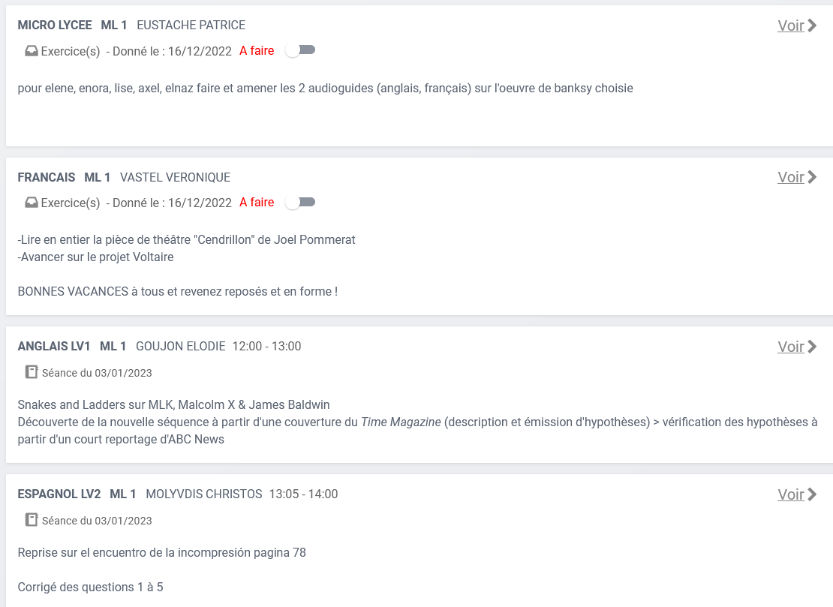
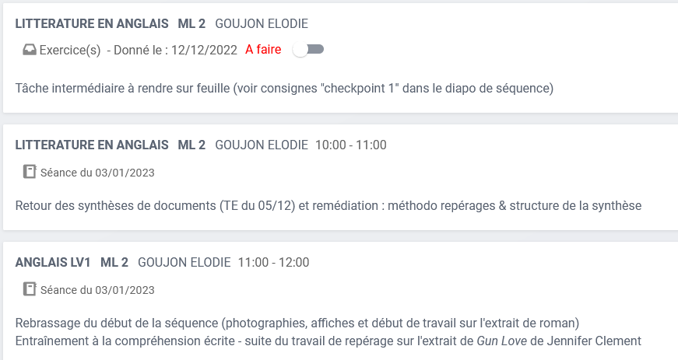
Mardi 03 Janvier
ENT ML1
ENT ML2

Slide 4
Mercredi 04 Janvier
ENT ml1
ENT ML2

Slide 5
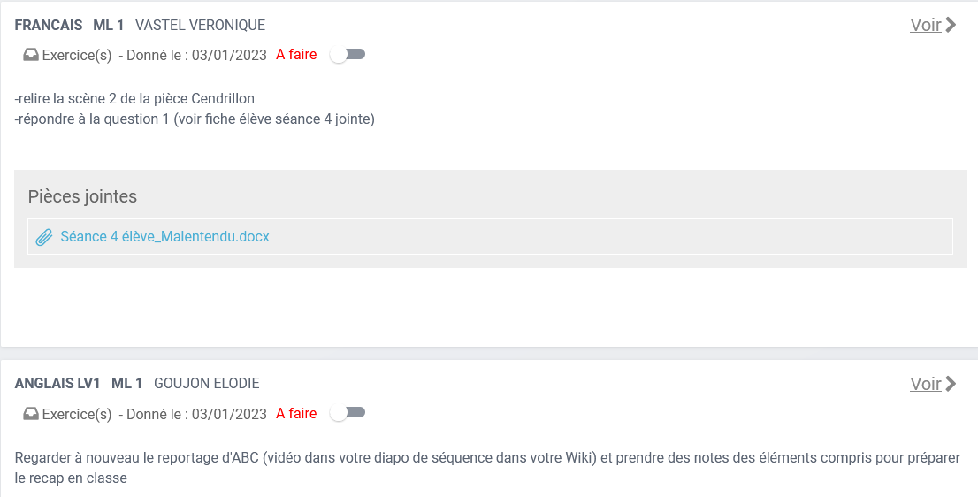
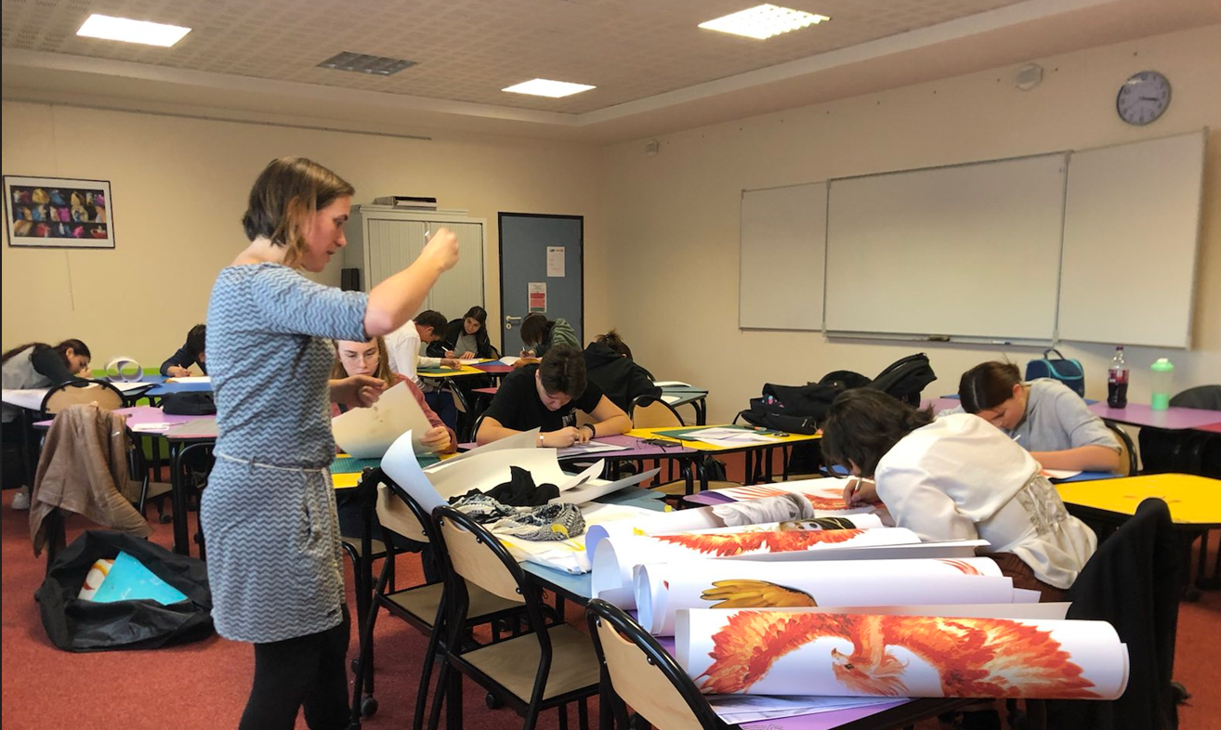
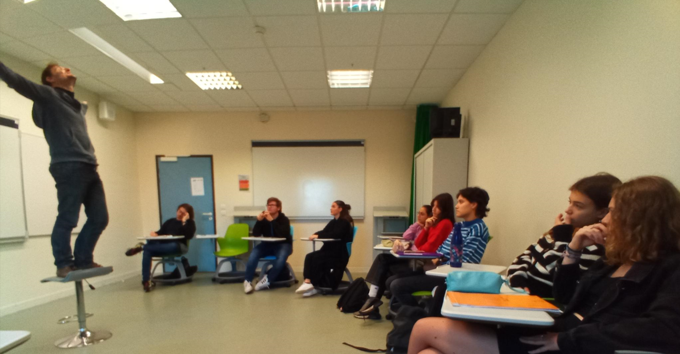
Jeudi 05 Janvier
ENT ML1
ENT ML2
ateliers P2
Dernière séance

Slide 6
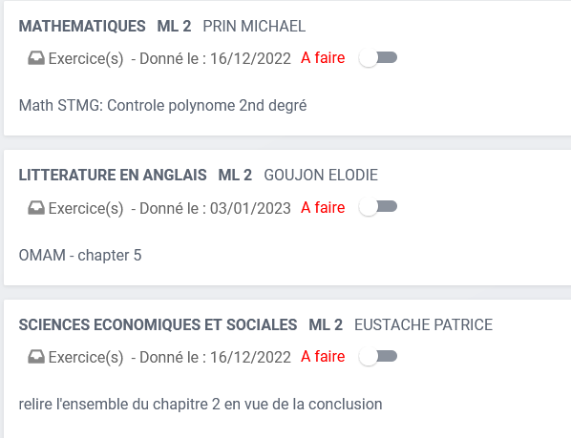
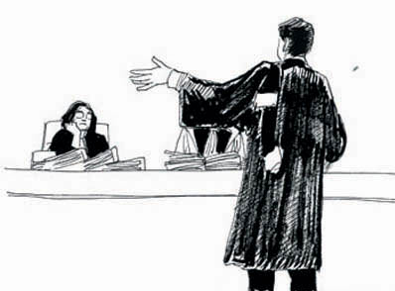
Vendredi 06 Janvier
ENT ML2
projet ML 2 : plaidoiries
STMG : absence Dalila
9h 10h exercice d’économie
10h 11h Maths
Projet ml1 : être jury

Slide 7
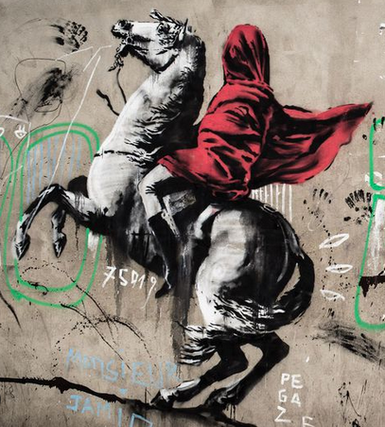
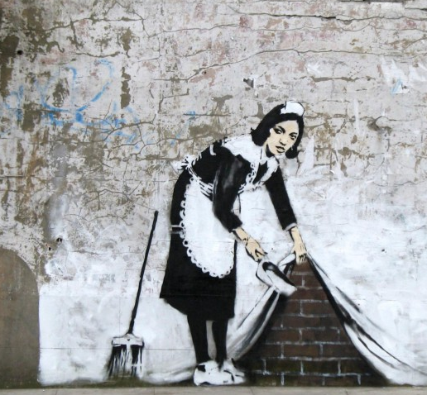
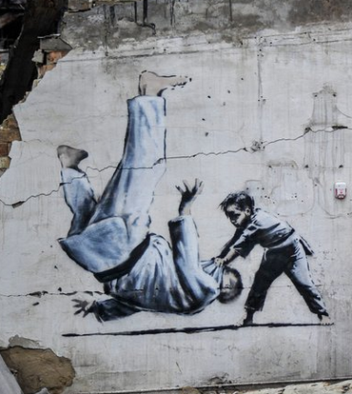
Audio guides des œuvres de banksy a Ecouter en français et en Anglais sous l’écran …
Scannez les QR codes

